Slide 1
SuperComputação
Aula 11 – Introdução a paralelismo
2020 – Engenharia
Luciano Soares <lpsoares@insper.edu.br>
Igor Montagner <igorsm1@insper.edu.br>

Slide 2
Revisão

Slide 3
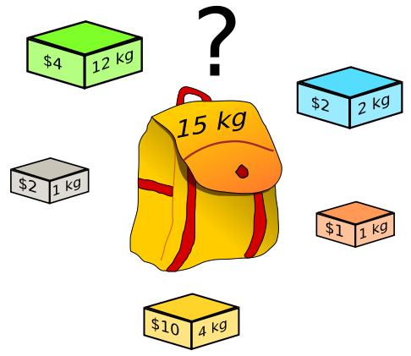
A mochila binária
Quais escolhas podem ser feitas?
Quais produtos pegar?
Qual é a função objetivo?
Maximizar valor dos objetos guardados
Quais são as restrições?
Peso dos objetos não pode exceder capacidade da mochila

Slide 4
Resolução do problema
Heurísticas
Busca local
Busca exaustiva
Branch and Bound (propriedades do problema)

Slide 5
Discussão: o quanto algoritmos bons ajudam?

Slide 6
Atividade prática
Medindo desempenho I (25 minutos)
Criar rotinas de medição de desempenho automáticas
Visualizar resultados usando gráficos

Slide 7
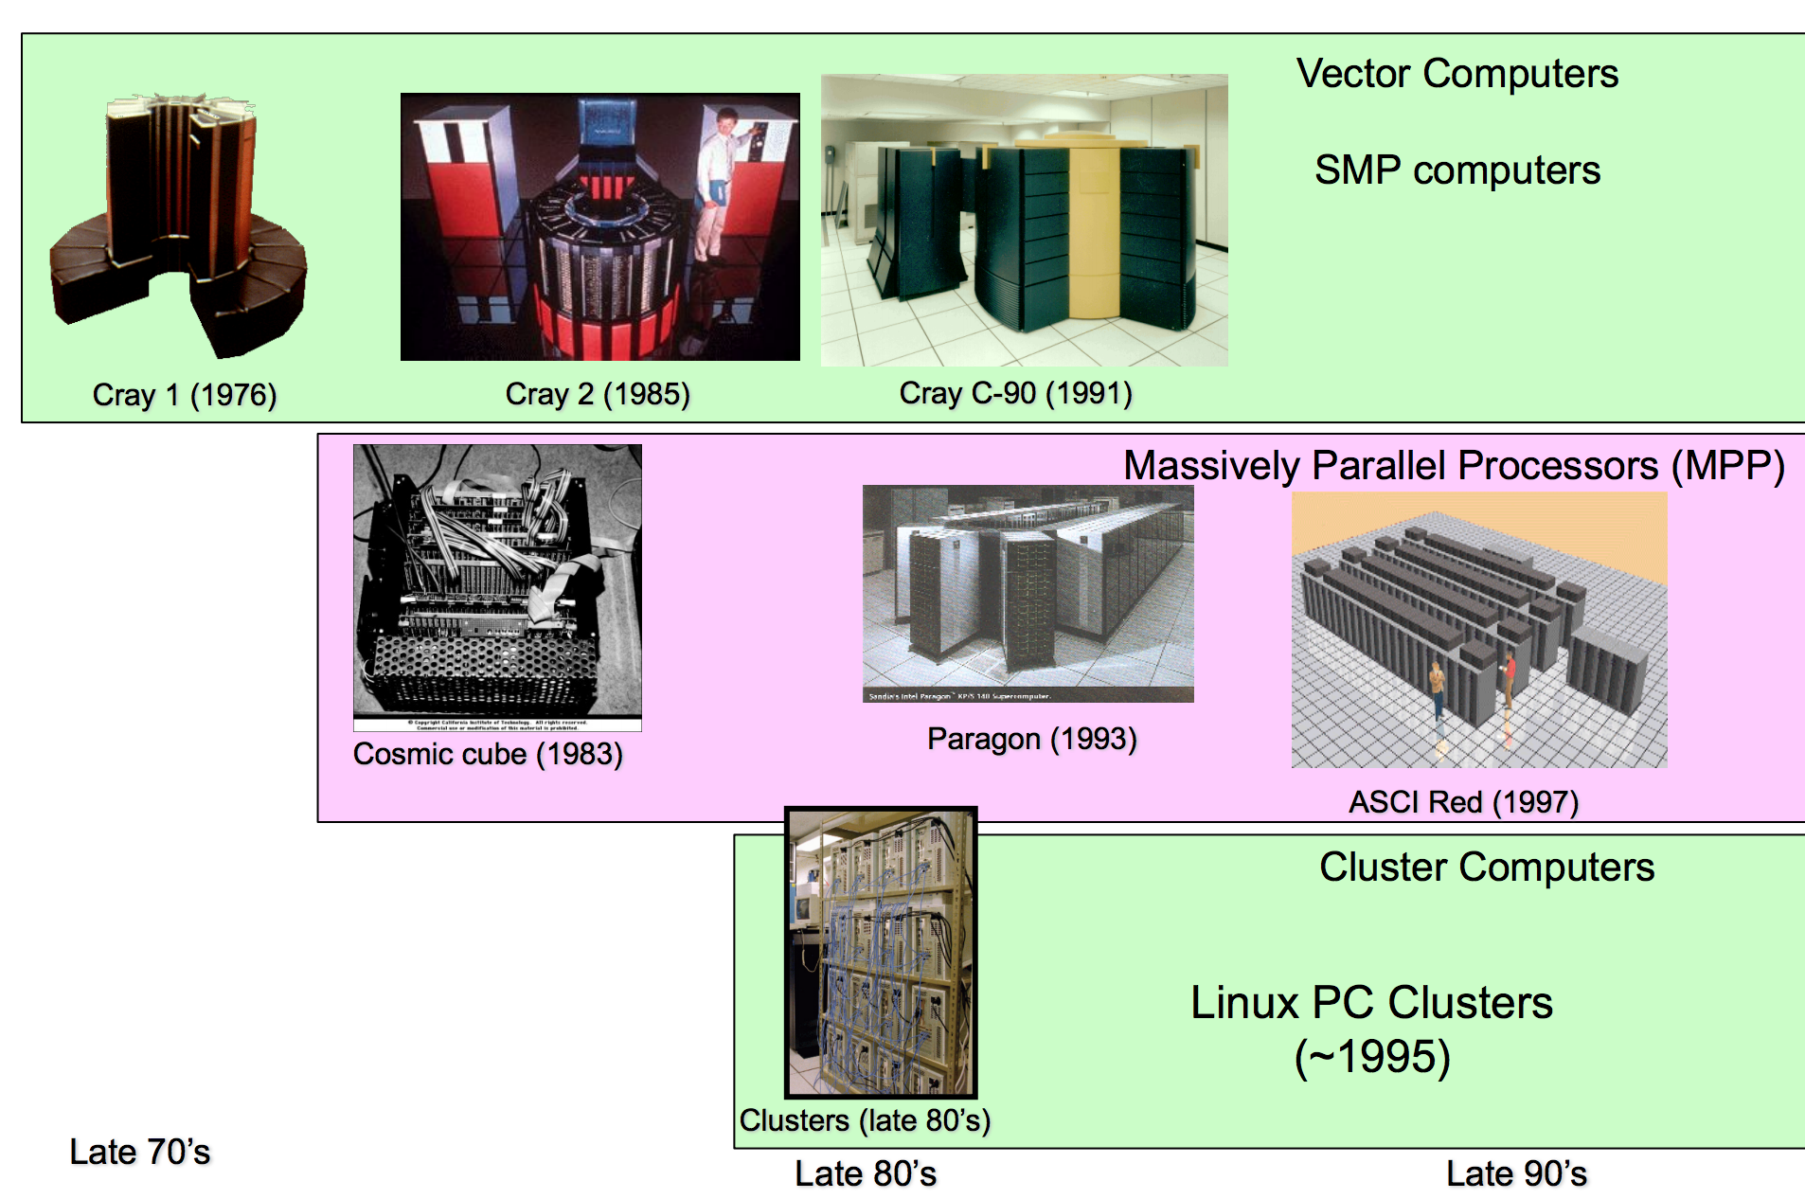
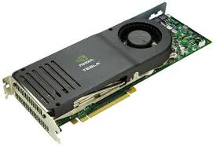
Mas e o paralelismo?

Slide 8
Solução de alto desempenho
Algoritmos eficientes
Implementação eficiente
Cache, paralelismo de instrução
Linguagem de programação adequada
Paralelismo

Slide 9
Solução de alto desempenho
Algoritmos eficientes
Implementação eficiente
Cache, paralelismo de instrução
Linguagem de programação adequada
Paralelismo

Slide 10
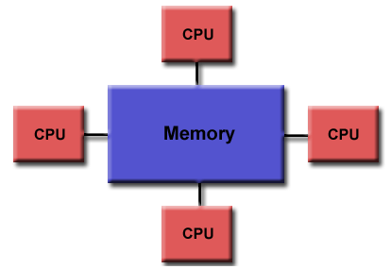
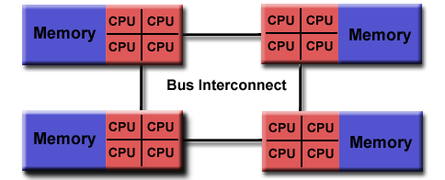
Sistemas Multi-core
Uniform Memory Access | Non-Uniform Memory Access
Notes:
https://computing.llnl.gov/tutorials/openMP/

Slide 11
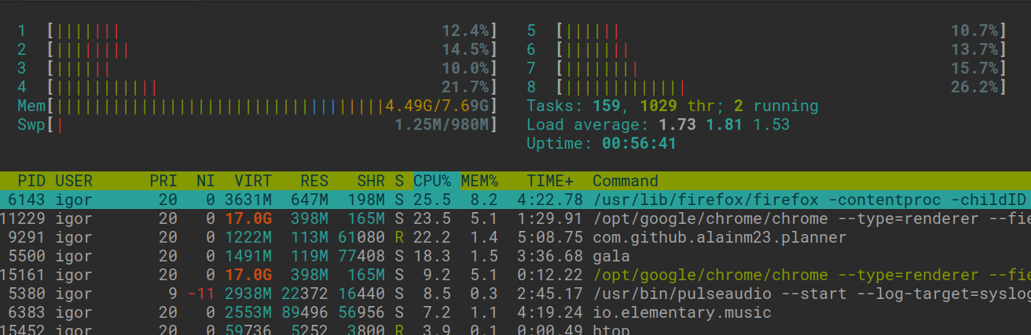
Sistemas multi-core

Slide 12
Discussão I: qual expectativa de melhoria de velocidade?

Slide 13
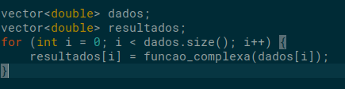
Exemplo 1

Slide 14
Exemplo 1
Tempo total divido por 8!

Slide 15
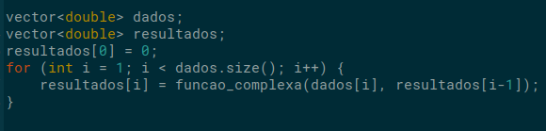
Exemplo 2

Slide 16
Exemplo 2
Nenhum ganho! Depende da iteração anterior :(

Slide 17
Conceito 1: Dependência
Um loop tem uma dependência de dados sua execução correta depende da ordem de sua execução.
Isto ocorre quando uma iteração depende de resultados calculados em iterações anteriores.
Quando não existe nenhuma dependência em um loop ele é dito ingenuamente paralelizável.

Slide 18
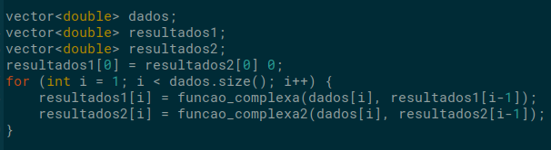
Exemplo 3

Slide 19
Exemplo 3
Podemos fazer resultados1 e resultados2 em paralelo!

Slide 20
Conceito 2: Paralelismo
Paralelismo de dados: faço em paralelo a mesma operação (lenta) para todos os elementos em um conjunto de dados (grande).
Paralelismo de tarefas: faço em paralelo duas (ou mais) tarefas independentes. Se houver dependências quebro em partes independentes e rodo em ordem.

Slide 21
Discussão II: Busca local

Slide 22
Discussão III: Busca exaustiva

Slide 23
Atividade prática
Expectativas de melhorias com paralelização (30 minutos)
Medir desempenho de algoritmos sequenciais e paralelos
Comparar desempenho esperado com desempenho medido.

Slide 24
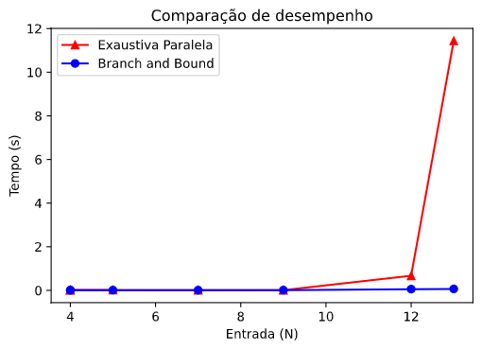
Algoritmos fazem a diferença! (II)

Slide 25
Resumo
Automatizar trabalho é importante
Recursos visuais são úteis para comparar duas implementações do mesmo algoritmo
Paralelismo pode dar ganhos expressivos
mas não faz milagre.
algoritmo esperto ganha de qualquer paralelização

Slide 26

www.insper.edu.br

